Slide 1
FUNDAMENTOS DE LOGICA DIFUSA

Slide 2
LOGICA DIFUSA
La lógica difusa o borrosa (Fuzzy logic) descansa en la idea que en un instante dado, no es posible precisar el valor de una variable X, sino tan solo conocer el grado de pertenencia a cada uno de los conjuntos en que se ha participado el rango de variación de la variable.
El grado de pertenencia se cuantifica mediante la función de pertenencia f, que normalmente se escoge de una forma trapezoide.
Ejemplo de funciones de pertenencia:
TB: Temperatura.
TM: Temperatura media.
TA: Temperatura alta.

Slide 3
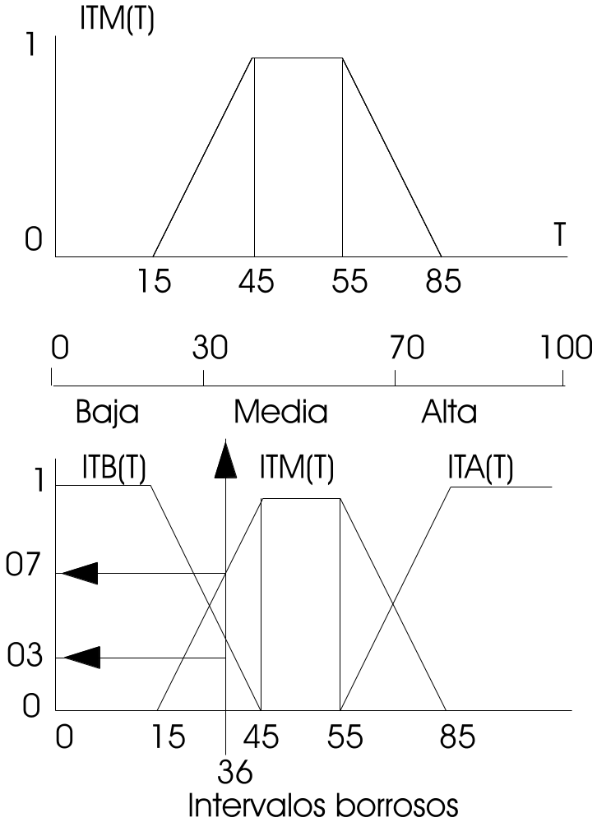

Slide 4
Si fA(x) indica la función de pertenencia de x al conjunto A, entonces
fA(x) esta entre 0 y 1
si fA(x)=1, x pertenece totalmente a A
si fA(x)=0, x no pertenece a A
A partir de esta definición es posible comprobar que se cumplen las siguientes propiedades:
f AorB(x)=max (fA(x), fB(x))
fAandB(x)=min (fA(x), fB(x))
fnorA(x)=1-fA(x)

Slide 5
Desarrollos notables de la lógica difusa
1965 Fuzzy set (Prof.. Lotti A. Zadeh, UCB)
1966 Fuzzy Logic (Dr.. Peter N. Marinos, Bell Labs.)
1972 Fuzzy Measure (Prof.. Michino Sugeno, TIT)
1974 Fuzzy Logic Controller for Steam Engine (Prof.. E.H. Mamdani, Queen Mary College, London Univ.)
1980 Control of Cement-Kiln with Monitor Capability
(F.L. Smidth, Denmark)
1987 Automatic Train Operation for Sendal Subway
(Hitachi)
1988 Stock Trading Expert System (Yamaichi Sequrity)
1989 Life (Laboratory for Internacional Fuzzy Engineering)

Slide 6
Fuentes de incertidumbre
Confiabilidad de la información
Difusificidad
Aleatoriedad
Imprecisión del leguaje de representación mediante reglas lingüísticas
Información incompleta
Información agregada
Precisión de la representación
Declaración en conflicto
Reglas de combinación evidentes

Slide 7
Que es la difusifisidad
Difusifisidad es incertidumbre deterministica
Difusifisidad esta relacionada al grado con el cual los eventos ocurren sin importar la probabilidad de su ocurrencia.
Por ejemplo, el grado de juventud de una persona es un evento difuso sin importar que sea un elemento aleatorio.

Slide 8
Difusifisidad contra Probabilidad.
Difusifisidad es una incertidumbre deterministica, la probabilidad es no deterministica.
La incertidumbre probabilistica se disipa con el incremento del numero de ocurrencias y la difusifisidad no.
La difusifisidad describe eventos ambiguos, La probabilidad describe los eventos que ocurren. Si un evento ocurre es aleatorio. El grado con el cual ocurre es difuso.

Slide 9
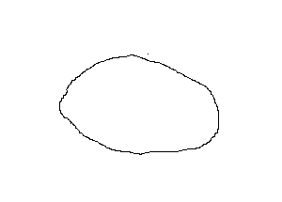
Difusifisidad contra Probabilidad.
Es esta probablemente una elipse, o es ambiguamente una elipse

Slide 10
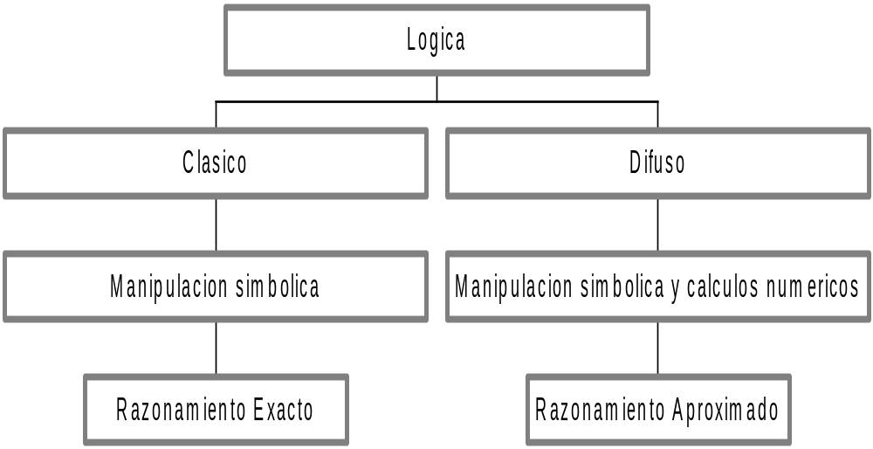

Slide 11
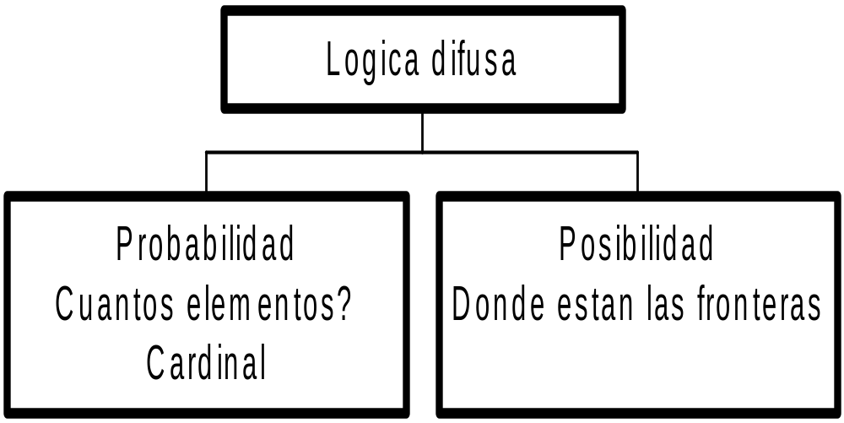

Slide 12
Razonamientos.
El razonamiento cotidiano es de naturaleza aproximada.
Ejemplos:
Encontrar un lugar donde estacionar tu carro.
Localización de una llamada telefónica.
Escoger cual ruta debes tomar para llegar a tu destino lo mas pronto posible.
Cruzar la calle.
Donde desayunar.

Slide 13
Atributo (objeto, valor del objeto)
Edad (Juan, 50)
Edad (X, [30,50])
Edad (X, Mediana)

Slide 14
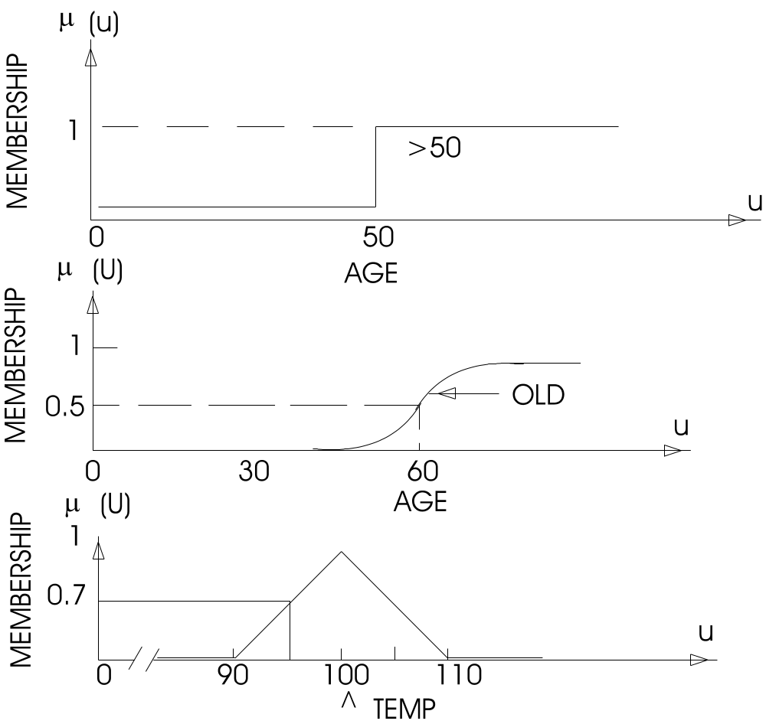

Slide 15
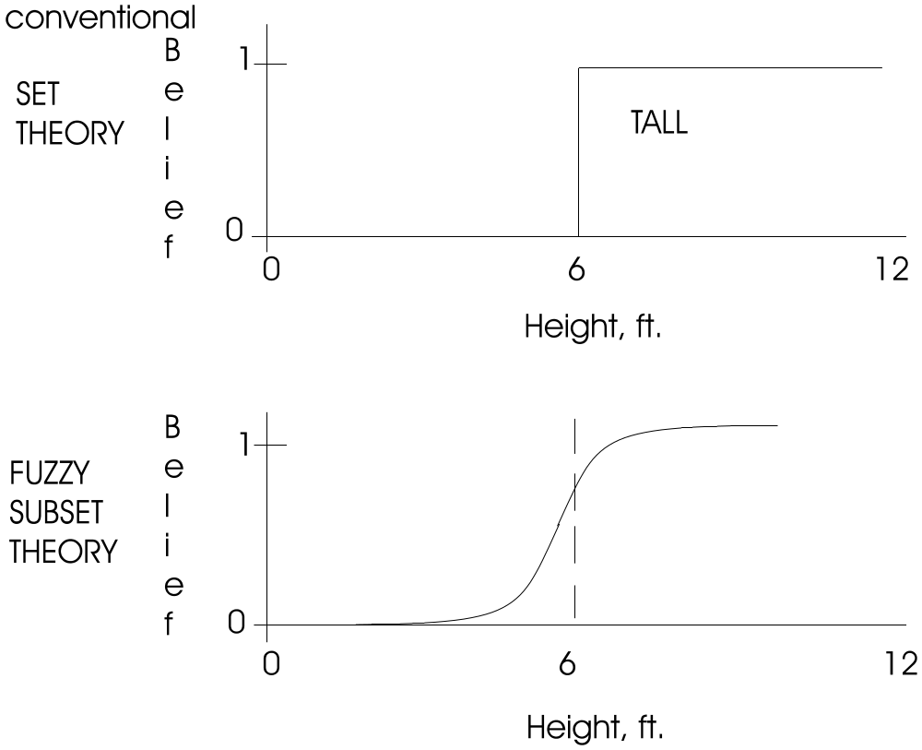
Difusifisidad .vs. Probabilidad

Slide 16
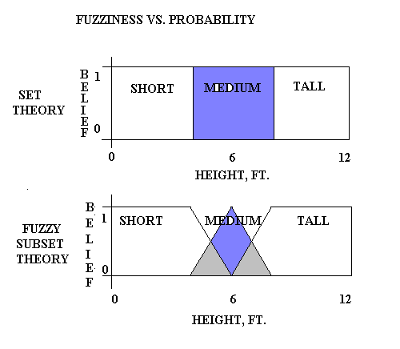

Slide 17
Subconjuntos difusos
Un subconjunto difuso F de un conjunto A es un par ordenado en el conjunto, cuyo primer elemento es un elemento a de A, y e segundo elemento es un numero real entre 0 y 1, llamado el grado de membresia de a en F.
El conjunto A es llamado universo en discurso.
El mapeo entre los elementos de A y los grados de membresia en f es una función, llamada la función de membresia de F.
Los subconjuntos difusos son usualmente representados por sus funciones de membresia.

Slide 18
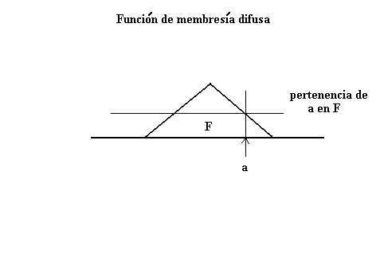

Slide 19
Lógica difusa.
a and b min (membresia (a), membresia (b))
a or b max (membresia (a), membresia (b))
not a 1 - membresia (a)

Slide 20
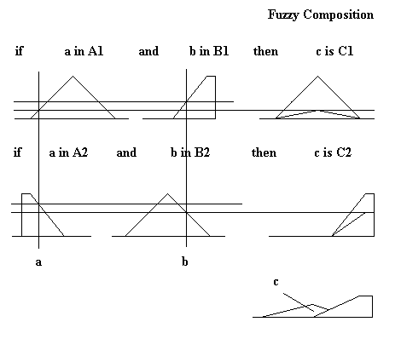

Slide 21
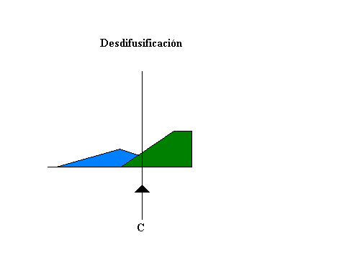

Slide 22
Para qué es usada la lógica difusa.
Comúnmente se usa para toma de decisiones en presencia de datos o conocimientos inciertos.
Reconocimiento de patrones ambiguos .
Como un componente de sistemas expertos difusos

Slide 23
Para que se usan los sistemas expertos difusos.
En control de sistemas lineales y no lineales.
Para modelar sistemas lineales y no lineales.
En diagnostico y aislamiento de fallas en sistemas en tiempo real y análisis de datos fuera de línea.
Para tomar una decisión completa.

Slide 24
Bondades de los sistemas expertos difusos
SED
SED. Son una forma fácil de codificar un sistema no lineal.
SED. Tiene una buena correspondencia a la forma del pensamiento humano sobre una gran clase de problemas matemáticos.
Los sistemas expertos difusos se ejecutan rápidamente sobre computadoras convencionales.
Los sistemas expertos difusos los ejecutan a velocidades extremadamente alta sobre hardware especializado.

Slide 25
Desventajas de los sistemas expertos difusos
No hay actualmente un análisis matemático riguroso que garantice que el uso de un sistema experto difuso para controlar un sistema de cómo resultado un sistema estable.
Es difícil llegar a una función de membresia y a una regla confiable sin la participación de un experto humano.

Slide 26
Aplicaciones de lógica difusa.
Nivel uno - control mediante lógica difusa.
Reemplazar un operador humano por un sistema de difuso basado en reglas.
Metro Sendai (Hitachi)
Cemento Kiln (F.L. Smidth)
Control de elevador (Fujitec, Hitachi, Toshiba)
Carro de Sugeno
Robot de Hirota
Péndulo invertido de Yamakawua.
Reactor nuclear (Hitachi, Bernard)
Transmisión automática (Nissan, Subaru)
Control Bulldozer (Terano)
Producción de ethanol (Filev)

Slide 27
Aplicaciones de la lógica difusa
Nivel dos: Análisis de decisión basado en lógica difusa
Reemplazo de un operador humano por un sistema experto basado en lógica difusa
Medicina ((CADAG, Adlssnig), Arita, OMRON)
Seguridad (Yamaichi, Hitachi)
Comprobante de crédito (Zimmermann)
Asignación de daños (Yao, Hadipriono)
Diagnostico de fallas (Guangzhou)
Planeación de producción (Turksen)

Slide 28
Aplicaciones
Productos al consumidor
Lavadoras
Hornos de microondas
Procesadores de arroz
Limpiadores al vacío
Cámaras de video
Televisores
Sistemas térmicos
Traductores
Sistemas
Elevadores
Trenes
Automóviles
(máquinas, transmisiones, frenos)
controles de tráfico
Sotfware
Diagnóstico Médico
Seguridad
Compresión de datos

Slide 29
FUNDAMENTOS DE CONTROL DIFUSO

Slide 30
Control basado en lógica difusa.
La lógica difusa permite incorporar el concepto de incertidumbre o confianza, que integra:
1. La imprecisión en la medición.
2. La subjetividad que caracteriza al control lingüístico.

Slide 31
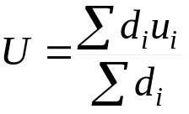
Dadas las funciones de pertenencia para cada variable medida, el procesamiento de las reglas conduce a conclusiones con factores de confianza. Esto implica:
1. Una supervisión inteligente, de que la conclusión acerca de una detección o diagnostico se acompaña de un factor de certeza.
2. Un control inteligente, en el cual la acción de control puede calcularse como:

Slide 32
En esta expresión Ui es el control obtenido al evaluar la regla i, y d_{i} el coeficiente de confianza respectivo.
La figura muestra un controlador experto basado en lógica difusa, en el cual:
“y” es la variable de proceso y “u” es la variable manipulada.
f₁ ,..., f_{n} son las funciones de pertenencia asociados a las variables lingüísticas V₁ ,..., V_{n}.
c₁ ...,c_{n} son los valores de certeza respectivos.
U₁ ,..., U_{m} son los valores representativos de las variables lingüísticas W₁ ,..., W_{m}.
d₁ ,..., d_{m} son los valores de confianza correspondientes.

Slide 33
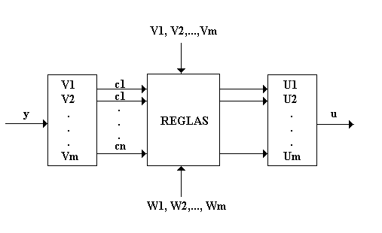
Las reglas se expresan entonces en términos de la variable lingüísticas, y son similares a:
Si la temperatura esta alta y creciendo ENTONCES debe aumentarse bastante el agua enfriante.

Slide 34
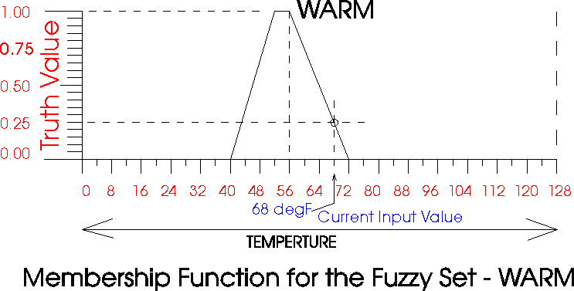

Slide 35
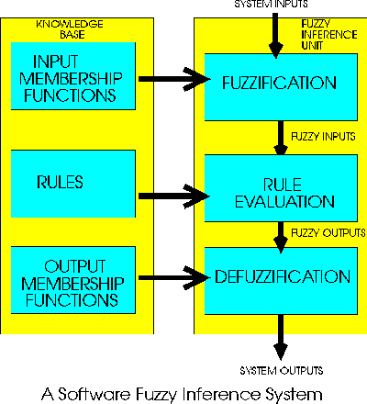

Slide 36
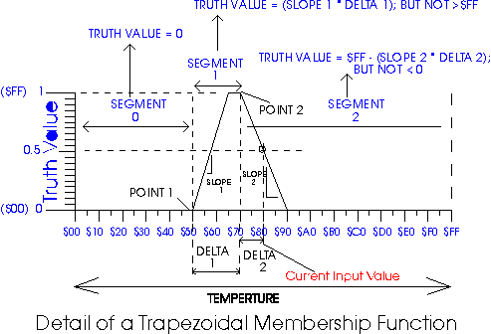

Slide 37
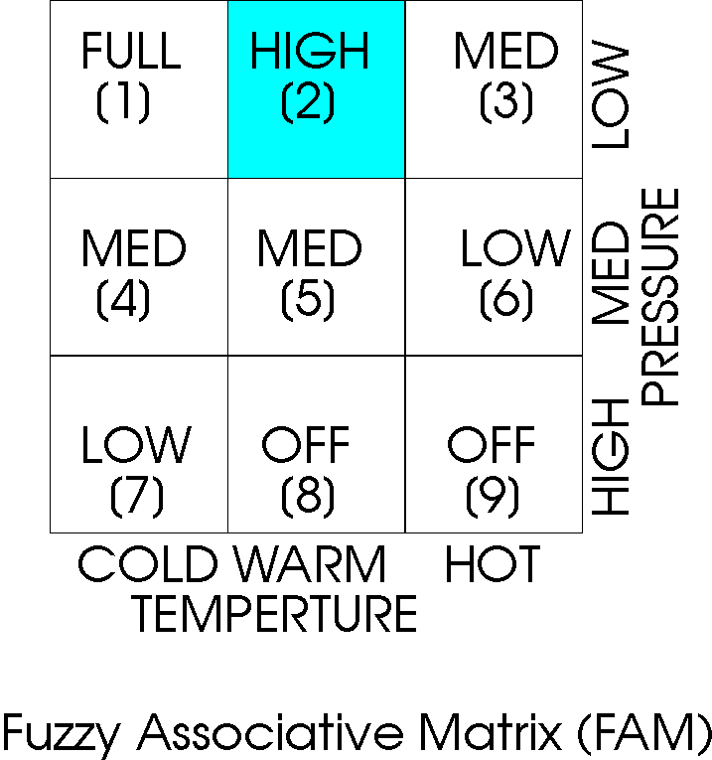

Slide 38
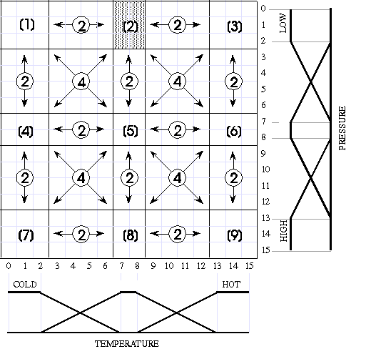

Slide 39
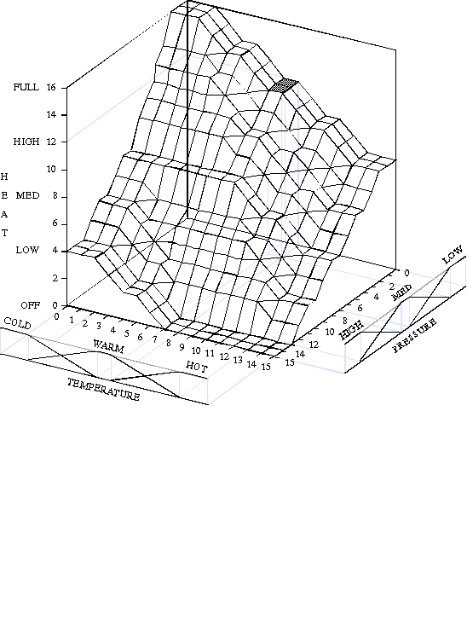

Slide 40
Japanese Companies Employing Fuzzy
Canon SLR camera focusing P
Stepper control P
Casio Cleaning room temp and
humidity control P
Daldan Gas cooling plant P
Fuji electronic Chemical mixer P
Waste buring plant P
Hitachi Sendai subway control P
Elevator control P
Idec Izumi GaAs crystal growth D
IshidaInstruments Automatic measuring P
Leon Auto Machinery Food processing P
Nippon Steel Iron mill control P
Maruman Golf club selection P
Mycom Robotic controllers D
Melden-sha Dredging control P
Machine control P
Minolta Camera focusing D
Mitsubishi Chemical Cement klin control P
Mitsubishi Electric Elevator control P
Plasma Etching P
Mitsubushi Heavy Air-conditioning systems P
Matsushita(Panasonic) Temperature controllers P
Nissan Motor Company Automatic transmission D
ABS braking system D
Nuclear Power Corp Nuclear power plant control D
Factory controllers P
Robotic controllers D
Camera stabilizers D
Ricoh Camera focusing D
Voice Recognition D
Sanyo Camera iris control P
Seiko Desing expert system D
Subaru Automatic transmission P
Toshiba Elevator control P
Product desing expert system D
Yamaichi Securities Stock trading P
Yokogawa Electric Digital measurement systems P

Slide 41
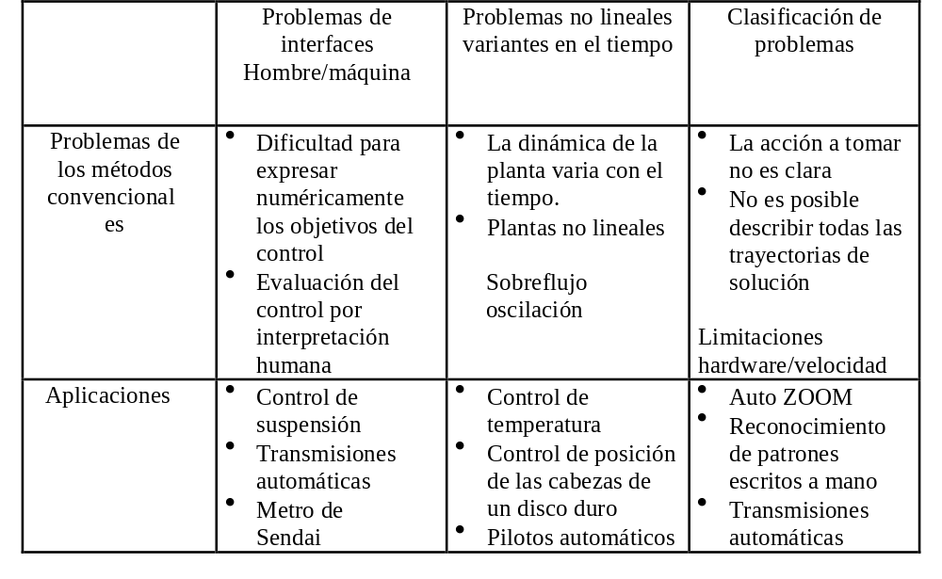
Areas de aplicación de la teoría difusa

Slide 42
Características del control difuso
Control paralelo/distribuido
Reglas de producción (IF-THEN)
-Representación simple del conocimiento
-Premisas de evaluación mixtas
Expresiones cualitativas
mejora la calidad y la robustez

Slide 43
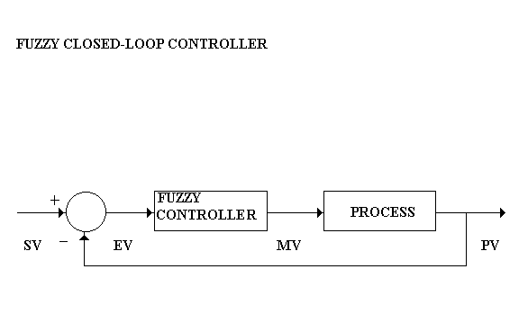

Slide 44
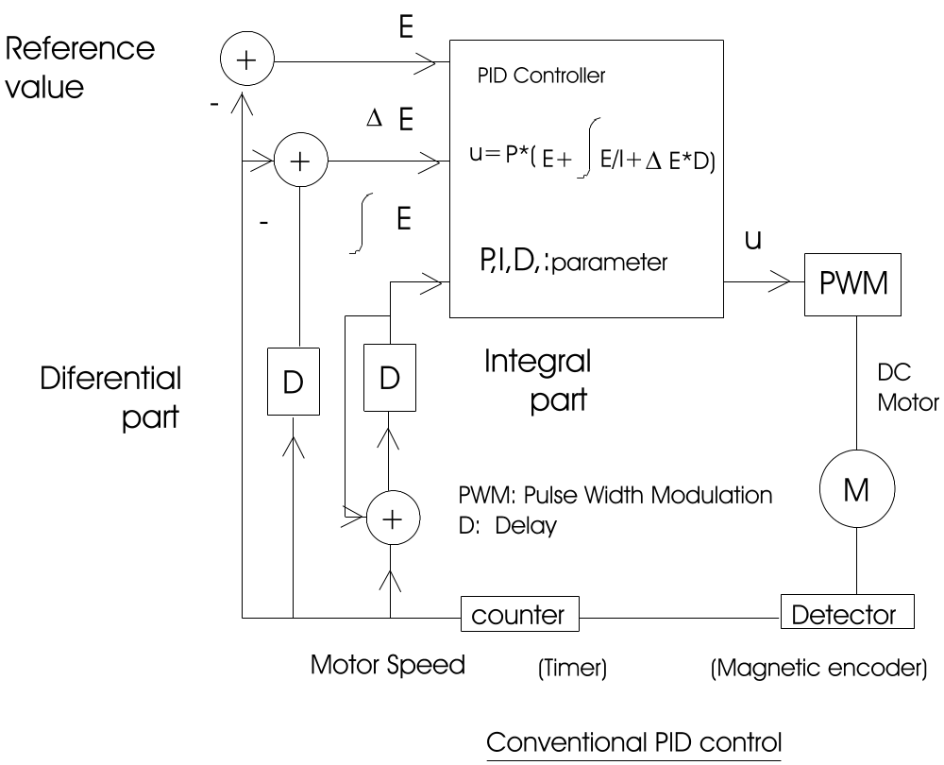
PID VS. Control Difuso

Slide 45
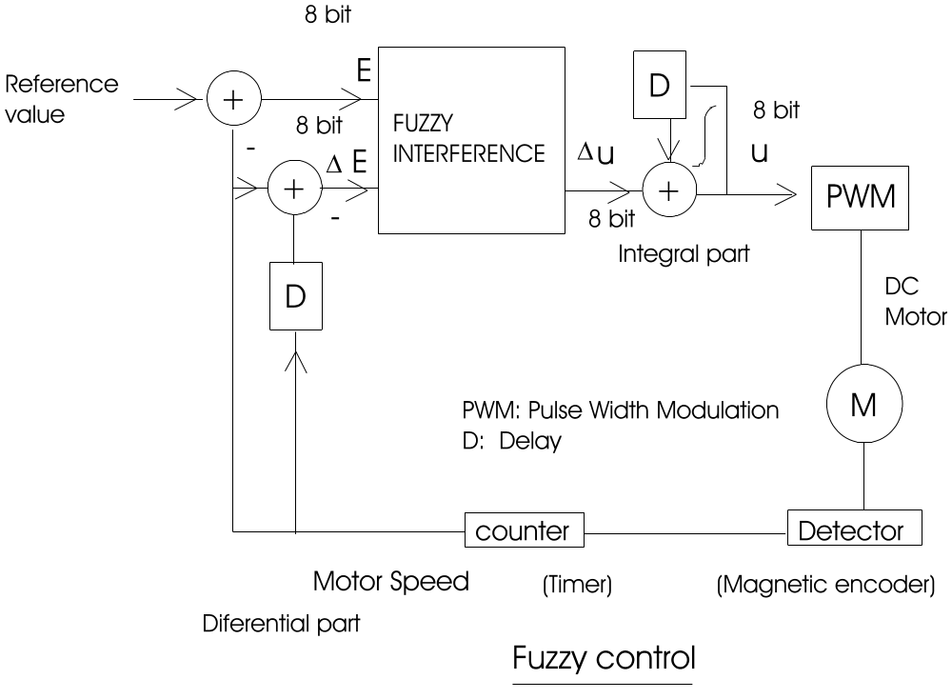
PID vs. Control Difuso

Slide 47
Aire acondicionado
Inicio del diseño en abril de 1988.
Simulación en verano de 1988.
Producción en Octubre de 1989.
Tiempos de calentamiento y enfriamiento reducidos en 5x.
Estabilidad de la temperatura incrementada en 2x.
Ahorro en el consumo total de potencia del 24%.
Reduce el número de sensores.

Slide 48
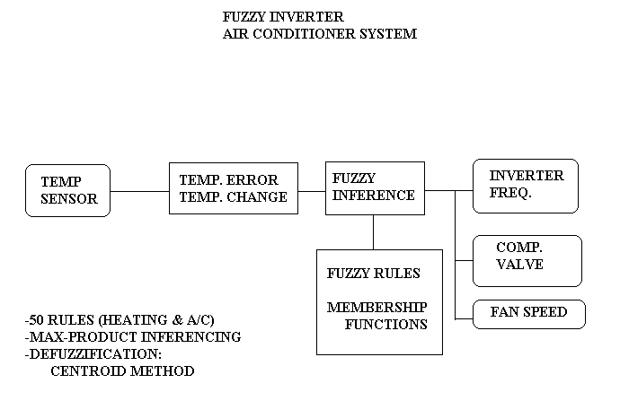

Slide 51
Sistema Metro de Sendai
Propuesto en 1978.
Consiguió el permiso para operar en 1986 después de 300,000 simulaciones y 3,000 viajes en vacío.
  Mejoró la posición de paro en 3x.
  Reduce el ajuste de potencia en 2x.
  Potencia total reducida en un 10%.
Hitachi ganó el concurso para el Metro de
Tokyo en 1991.

Slide 55
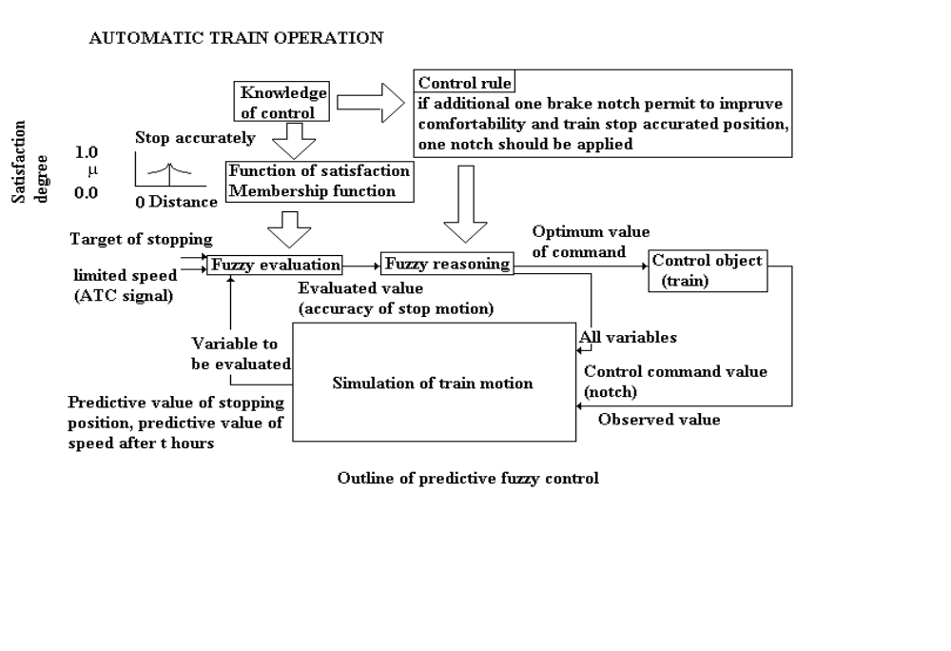

Slide 56
Transmisiones Automáticas
Objetivos:
Suavizar la marcha.
Reducir el consumo de combustible.
Menor desgaste.
Patrones de comportamiento mas parecido al humano.
Resultados:
Continua en progreso.
Menor frecuencia de cambios en terreno variable .

Slide 57
Autofoco difuso Cannon
Objetivos:
Mejora la calidad del foco.
Reduce el tiempo de enfocado.
Resultados:
Mejora la calidad del foco
Tiempo de enfocado reducido en un 20%.
Reduce el tiempo de caza

Slide 58
NASA Shuttle Autopilot
Objetivos
Reduce la carga al operador.
Incrementa la confiabilidad del sistema.
Reduce el consumo de combustible.
Resultados:
Control de posición y consumo de combustible reducidos en en 3x respecto aun operador humano

Slide 59
APLICACIONES

